Slide 1
РЕКРЕАТИВНИ И КУЛТУРНИ ЕЛЕМЕНТИ
ТУРИСТИЧКИХ КРЕТАЊА

Slide 2
Туристичка кретања су кретања из матичних у туристичка места.
У њима се издвајају четири групе елемената: рекреативни, културни, просторни и функционални.

Slide 3
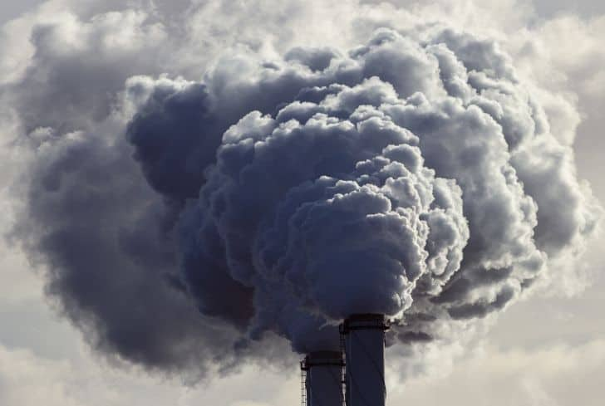
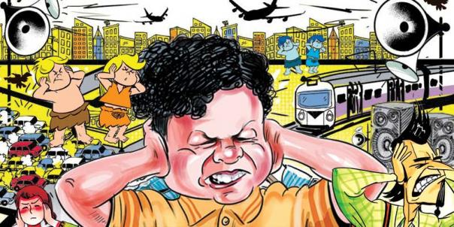
Рекреативни елементи туристичких кретања
Загађен ваздух – чист, прозрачан ваздух
Бука – чулни опоравак
Брз темпо живота (стрес) – дневни, недељни и годишњи одмор

Slide 4
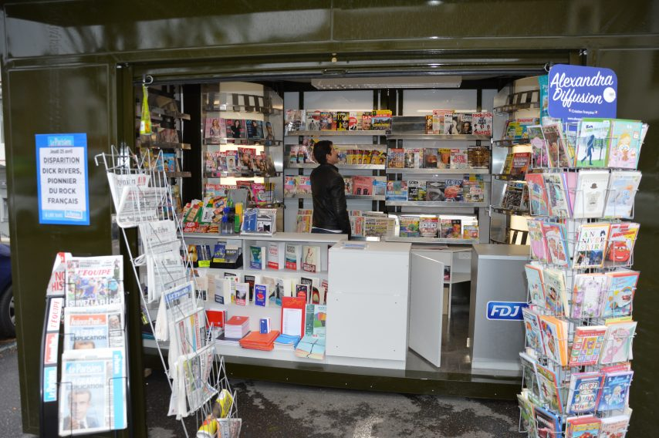
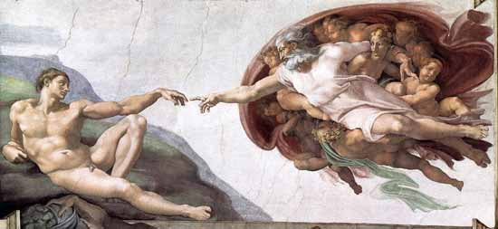
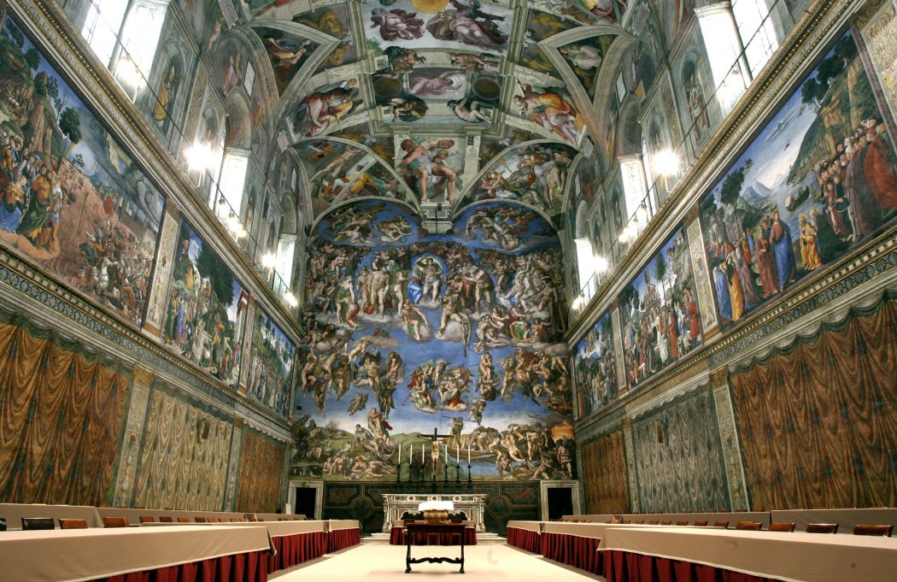
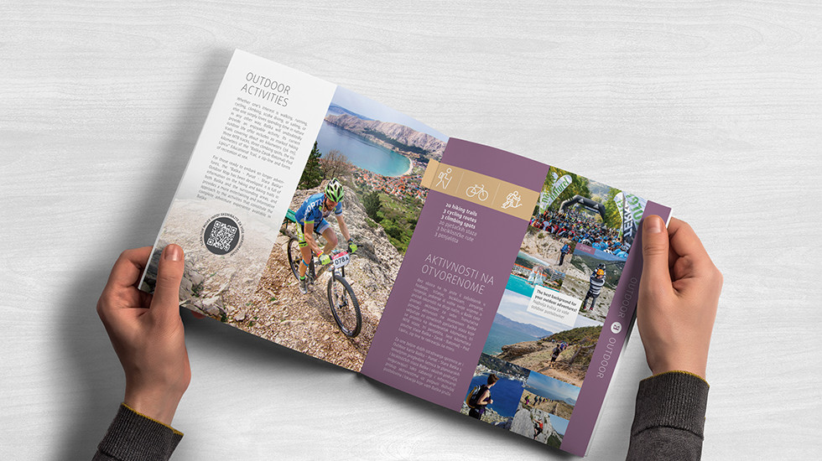
Културни елементи туристичких кретања
1. Информисаност
2. Упознавање
3. Контактирање
4. Доживљавање
Сикстинска капела

Slide 5
ХВАЛА НА ПАЖЊИ
Септембар 2020. године
Аутор Гордана Васић

